Slide 1
Principios Ágiles
Introducción

Slide 2
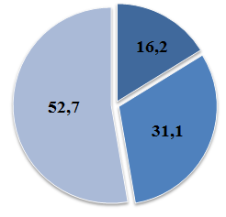
El reporte del Caos
En 1994, el Standish Group publicó un estudio conocido como el “CHAOS Report”, donde se podía ver la siguiente tasa de éxito de proyectos de Software en general.
Entregado en tiempo dentro de los costos y con las funcionalidades comprometidas
Entregado con sobrecostos, en forma tardía o con menos funcionalidades de las acordadas
Cancelado en algún punto durante el desarrollo
http://www.standishgroup.com
Notes:
Se refiere a la creación incremental de funcionalidad en un entorno incierto a partir del aprendizaje colaborativo entre las personas. Y todo esto a un ritmo sostenible.

Slide 3
El reporte del Caos
Las conclusiones mas relevantes del reporte (entre otras) sugieren que:
El involucramiento del usuario es clave
Emplear períodos de tiempo más cortos es diferencial
El apoyo del nivel ejecutivo (Senior Management) de la compañía es imprescindible
Bajo este contexto surgieron nuevas metodologías:
Metodología en Espiral
Metodologías Iterativas
Metodologías Agiles

Slide 4

¿Qué son las metodologías Ágiles?
Una serie de técnicas para la gestión de proyectos que han surgido como alternativas a los métodos clásicos de gestión
Cumplen con el manifiesto ágil
Se basan en:
Valores
Principios
Cambios de Cultura
Se enfocan en:
La creación constante de valor agregado en un entorno incierto a partir del aprendizaje colaborativo entre las personas
Notes:
Se refiere a la creación incremental de funcionalidad en un entorno incierto a partir del aprendizaje colaborativo entra las personas. Y todo esto a un ritmo sostenible.

Slide 5


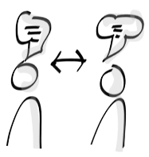

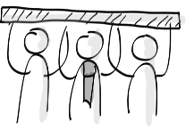


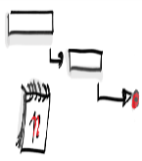
Manifiesto Ágil
1
2
1. Individuos e interacciones sobre procesos y herramientas
2. Producto funcionando sobre documentación detallada
3. Colaboración con el cliente sobre negociación contractual
4. Respuesta ante el cambio sobre seguir un plan
3
4
Aunque valoramos los elementos de la derecha,
Valoramos mas lo de la izquierda
Notes:
Firmantes del manifestó Agile:
Kent Beck: creador de XP
Mike Beedle: fundador y CEO de e-Architects Inc
Arie van Bennekum: activamente involucrado con DSDM y el DSDM Consortium
Alistair Cockburn: vinculado a las metodologias Crystal
Ward Cunningham
Martin Fowler: especializado en análisis y diseño orientado a objetos, UML, patrones de diseño, y metodologías agiles
James Grenning: creador del metodo de estimacion agil Planning Poker
Jim Highsmith
Andrew Hunt: autor del libro "The Pragmatic Programmer"
Ron Jeffries
Jon Kern
Brian Marick
Robert C. Martin
Steve Mellor
Ken Schwaber
Jeff Sutherland
Dave Thomas
Debe interpretarse como:
Visión tradicional del desarrollo de software:
- mecánica
- trabajo individual de un ingeniero
Enfoque ágil:
- trabajo de equipo, colaborativo
- centrado en las personas.
En lugar de tener roles especializados entregando documentación a otros roles especializados, el foco está en la conversación entre ambos roles y en como los documentos la sustentan. El enfoque ágil pone un gran valor en comunicaciones cara-a-cara. Se aprende a trabajar como equipo y se minimizan los malentendidos.
Otros aspectos revolucionarios:
Enfocando en software funcionando, se exige a los equipos que liberen una primera versión temprana y que evolucionen desde ahí
Se exige que el código se mantenga simple y claro y usando la tecnología más avanzada posible -> reduce la necesidad de documentación de bajo nivel
Enfocando en la colaboración con el cliente, se asegura un mejor cubrimiento de las necesidades reales del cliente
Enfocando en responder ante el cambio, el equipo se conecta con la realidad y garantiza que si el contexto cambia, el software será adaptado.

Slide 6


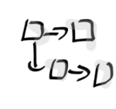

Valores Manifiesto Ágil
1. Individuos e interacciones sobre procesos y herramientas
Ayudan al trabajo
Son guías en la operación
Mejoran eficiencia
Aportan talento a las tareas
Son creativas e innovadoras
Notes:
Procesos : Son guías para la operación y además ayudan al trabajo.
Herramientas : Mejoran la eficiencia y facilitan muchas tareas.
Las personas son mas importantes que los procesos
La defensa a ultranza de los procesos lleva a afirmar que con ellos se pueden conseguir resultados extraordinarios con cualquier equipo de personas, y lo cierto es que este principio no es cierto cuando se necesita creatividad e innovación.

Slide 7


Valores Manifiesto Ágil
2. Producto funcionando sobre documentación detallada
Soporte de hechos e información histórica
Transferencia del conocimiento
Obligatorias en temas legales o normativos
Su relevancia debe ser mucho menor que el producto final
Prototipos previos permiten anticipar funcionamiento
El feedback continuo permite dar mayor valor agregado al producto
Notes:
Documentación :
Soporte de hechos e información histórica
Permiten la transferencia del conocimiento
Son obligatorias en cuestiones legales o normativas
Su relevancia debe ser mucho menor que el producto final
Producto :
Prototipos previos permiten anticipar funcionamiento
El "feedback” genera ideas imposibles de concebir en un primer momento que difícilmente se podrían incluir en el comienzo del proyecto
El objetivo es entregar valor a un cliente y el foco debe ser el producto y no la documentación.
Si la organización y los equipos se comunican a través de documentos, además de ocultar la riqueza de la interacción con el producto, forman barreras de burocracia entre departamentos y/o personas.

Slide 8



Valores Manifiesto Ágil
3. Colaboración con el cliente sobre negociación contractual
Define claramente el alcance del proyecto al inicio del mismo
Describe detalles, controles, fechas, etc
Delimita responsabilidades
El cliente forma parte del equipo
La retroinformación continua mejora el resultado del producto.
Reacción mas rápida a cambio del negocio
Notes:
Negociación contractual
Define claramente el alcance del proyecto al inicio del mismo
Describe detalles, controles, fechas, etc
Delimita responsabilidades
Colaboración con el cliente
Al no conocerse el detalle del producto al inicio del proyecto, la retroinformación continua mejora el resultado del producto.
Reacción mas rápida a cambio del negocio, cuando hay ambientes inestables.
El objetivo de un proyecto ágil no es controlar la ejecución conforme a procesos y cumplimiento de planes, sino proporcionar el mayor valor posible al producto.
El contrato es un elemento mas, no el principal.

Slide 9

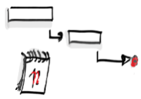

Valores Manifiesto Ágil
4. Respuesta ante el cambio sobre seguir un plan
Controlan la ejecución de tareas
Evitan desvíos
Capacidad de respuesta y adaptación a requisitos inestables
Reacción mas rápida a un cambio del negocio
Notes:
Planes
Controlan ejecución de tareas
Evitan desvíos
Respuesta al cambio
Capacidad de respuesta y adaptación a requisitos inestables
Reacción mas rápida a cambio del negocio, cuando hay ambientes inestable
Los principales valores de la gestión ágil son la anticipación y la adaptación, diferentes a los de la gestión de proyectos ortodoxa: planificación y control que evite desviaciones del plan.
En la agilidad existe el plan, pero son solo guias y pueden cambiar permanentemente de acuerdo a las necesidades que surgen

Slide 10

Valores Manifiesto Ágil

Slide 11
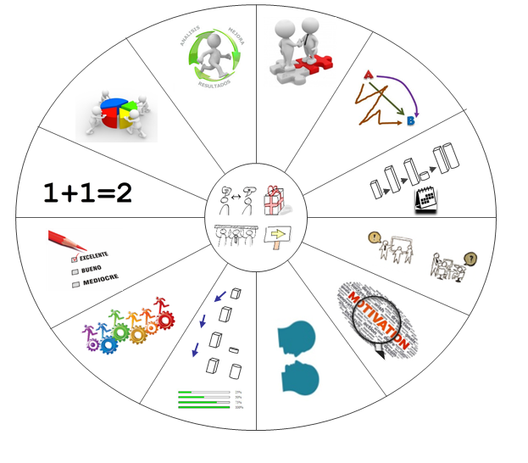
Principios del Manifiesto Ágil
1. Satisfacción del cliente
2. Adaptación al Cambio
3. Entrega frecuente y en poco tiempo
4. Colaboración continua
5. Motivación del equipo
6. Diálogo
7. Producto funcionando
8. Sostenible y Constante
9. Atención a los Detalles
10. Simplicidad
11. Auto-organización
12. Mejora continua

Slide 12

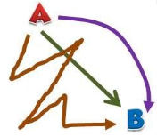

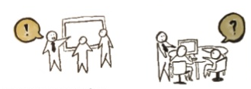


Principios del Manifiesto Ágil
1. Satisfacción del cliente - Nuestra mayor prioridad es satisfacer al cliente mediante la entrega temprana y continua de producto con valor.
2. Adaptación al Cambio - Aceptamos que los requisitos cambien, incluso en etapas tardías del desarrollo. Los procesos Ágiles aprovechan el cambio para proporcionar ventaja competitiva al cliente.
3. Entrega frecuente y en poco tiempo - Entregamos producto funcionando frecuentemente, entre dos semanas y un mes, con preferencia al período de tiempo más corto posible.
4. Colaboración continua - Los responsables de negocio y los desarrolladores trabajamos juntos de forma cotidiana durante todo el proyecto.
5. Motivación del equipo - Los proyectos se desarrollan en torno a individuos motivados. Hay que darles el entorno y el apoyo que necesitan, y conﬁarles la ejecución del trabajo.
6. Diálogo - El método más eﬁciente y efectivo de comunicar información al equipo de desarrollo y entre sus miembros es la conversación cara a cara.

Slide 13


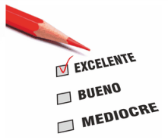

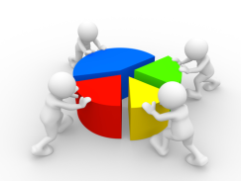
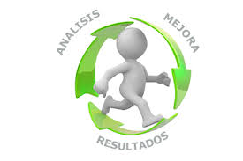
Principios del Manifiesto Ágil
7. Producto funcionando - El producto funcionando es la medida principal de progreso.
8. Sostenible y constante - Los procesos ágiles promueven el desarrollo sostenible. Los promotores, desarrolladores y usuarios debemos ser capaces de mantener un ritmo constante de forma indeﬁnida.
9. Atención a los detalles - La atención continua a la excelencia técnica y al buen diseño mejora la agilidad.
10. Simplicidad - La simplicidad (el arte de maximizar la cantidad de trabajo no realizado), es esencial.
11. Auto-organización - Las mejores arquitecturas, requisitos y diseños emergen de equipos auto organizados.
12. Mejora continua - A intervalos regulares el equipo reﬂexiona sobre cómo ser más efectivo para a continuación ajustar y perfeccionar su comportamiento en consecuencia.

Slide 14





Bases de la Agilidad
Foco - Mantenerse enfocado en las cosas que se hacen
Coraje - Sostener con acciones a aquello que se predica o promueve
Apertura - Sinceridad y visibilidad
Compromiso - Para el equipo y los miembros
Respeto
Notes:
Foco : Mantenerse enfocado en las cosas que se hacen
Coraje :Sostener con las acciones aquello que se predica o se promueve, aun en entornos complejos
Apertura : Sinceridad y visibilidad
Compromiso : Para con el equipo y los miembros
Respeto :
Desde los valores y principios Agiles
Se reta continuamente al status quo.
Se fomenta una cultura de mejora continua, donde los próximos pasos a dar, se deciden en función de los resultados y feedback que tengamos de los pasos dados anteriormente.
El cambio deja de ser un impedimento y pasa a ser una oportunidad de mejora.

Slide 15

Ventajas de la Agilidad
Mayor satisfacción del cliente
Mas motivación e involucramiento del equipo de desarrollo
Valor agregado inmediato y sostenible al negocio
Mejora la calidad del producto (se eliminan características innecesarias)
Detección temprana de errores o problemas
Adaptabilidad al cambio (competitividad en el mercado)
Fomentan la comunicación e interacción cara a cara

Slide 16
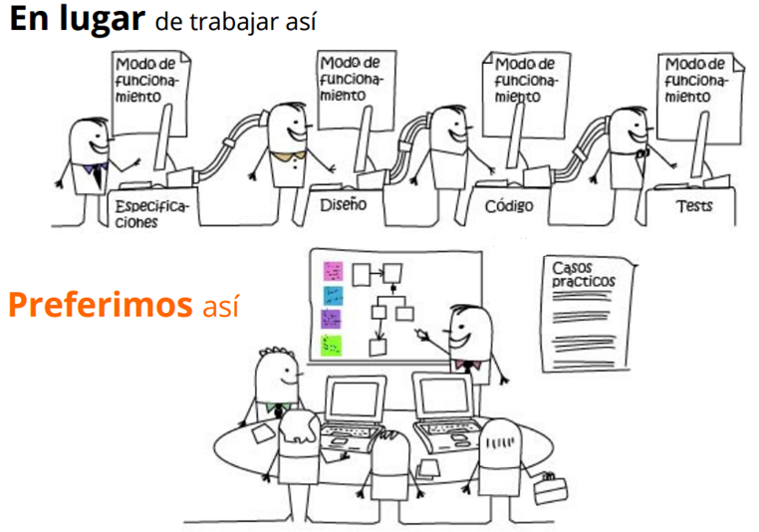
Proyectos ágiles

